Slide 1
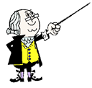
Ας θυμηθούμε…
Για τα ηλεκτρομαγνητικά κύματα ισχύει η εξίσωση της Κυματικής c = ……… .
f.λ
Κάθε ένα φωτόνιο συχνότητας f μεταφέρει ενέργεια Ε = ……… .
h.f
Διασκεδασμός ονομάζεται το φαινόμενο της εξάρτησης της ……………………… διάδοσης μιας ακτινοβολίας σ’ ένα υλικό και του ……………… ……………………… του υλικού από το ……………… ………………… της ακτινοβολίας.
ταχύτητας
δείκτη διάθλασης
μήκος κύματος
Το ορατό μέρος του φάσματος του λευκού φωτός είναι περίπου από ………… nm ……………… έως ………… nm …………………… .
400
(ιώδες)
700
(κόκκινο)
τιμή
(χρώμα)
τιμή
(χρώμα)

Slide 2
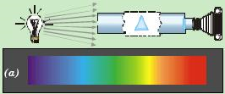
Αν μελετήσουμε το φωτογραφικό φιλμ όπου έχει αποτυπωθεί το φάσμα λευκού φωτός (π.χ. από λάμπα πυρακτώσεως), θα διαπιστώσουμε ότι το φιλμ έχει αμαυρωθεί (“καταστραφεί”) στην περιοχή πέραν της ιώδους ακτινοβολίας.
Αυτή η παρατήρηση μας κάνει να συμπεράνουμε ότι πέραν της ιώδους περιοχής του ορατού τμήματος, υπάρχει μια αόρατη ακτινοβολία που ονομάστηκε ……

Slide 3
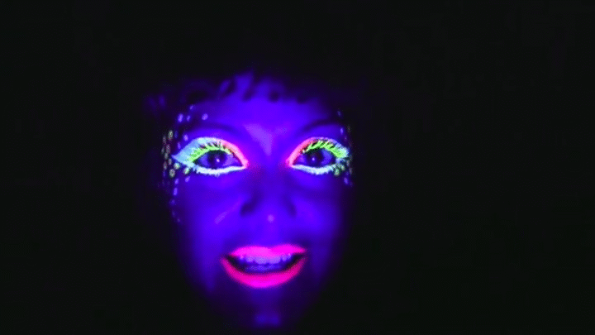
Υπεριώδης Ακτινοβολία

Slide 4
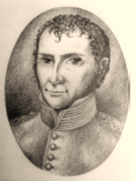
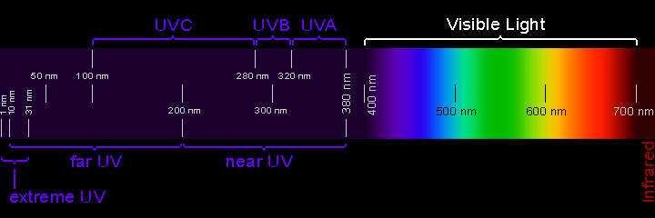
Το 1801 ο Γερμανός Johann Ritter ανακάλυψε την υπεριώδη ακτινοβολία.
Η υπεριώδης ακτινοβολία έχει μήκος κύματος (περίπου) μικρότερο των 400nm και μεγαλύτερο του 1nm.
1nm < λ_{υπεριώδους} < 400nm
Johann W. Ritter
(1776-1810)
Ορατό
Υπεριώδες

Slide 5
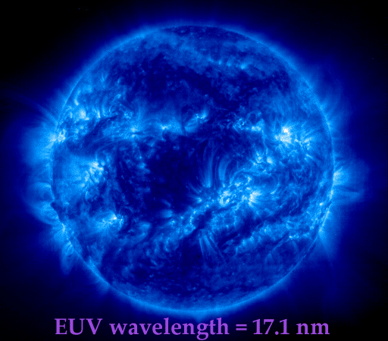
Ιδιότητες Υπεριώδους Ακτινοβολίας
Ο ήλιος στο υπεριώδες

Slide 6
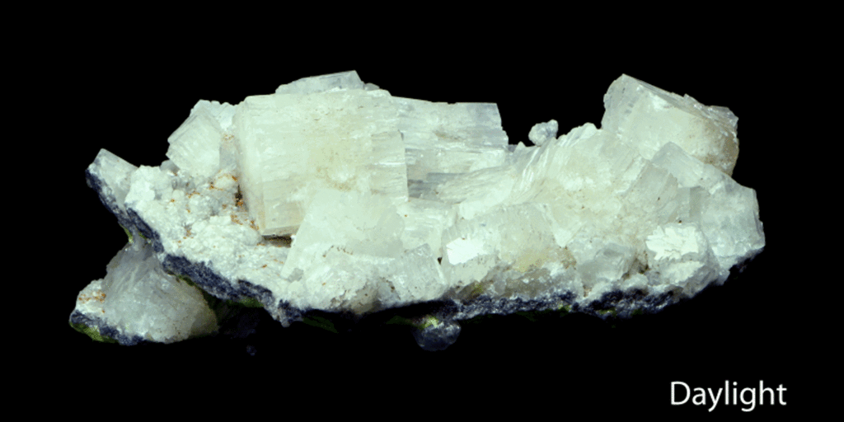
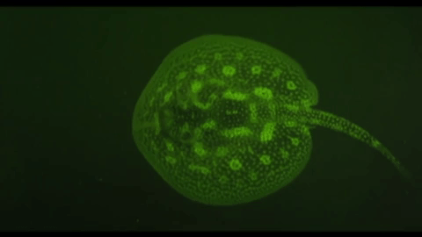
Η υπεριώδης ακτινοβολία είναι αόρατη για την ανθρώπινη όραση.
Όμως είναι ορατή από άλλους οργανισμούς (γάτες, σκύλοι, σκαντζόχοιροι, τάρανδοι, νυχτερίδες κλπ).
Προκαλεί αμαύρωση του φωτογραφικού φιλμ, δηλαδή, αν το φιλμ εκτεθεί σε υπεριώδη ακτινοβολία, επηρεάζεται.
Προκαλεί φθορισμό όταν πέσει σε ορισμένα σώματα.
Αραγωνίτης

Slide 7
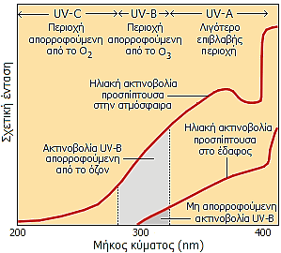
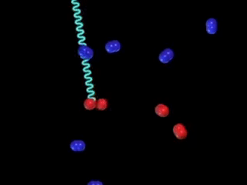
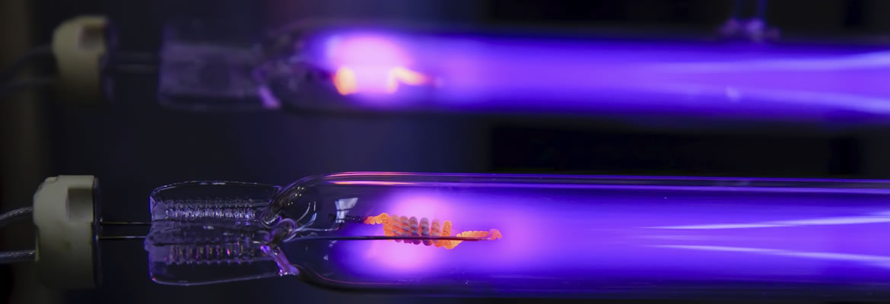
Συντελεί στη μετατροπή του οξυγόνου σε όζον.
Προκαλεί τη θέρμανση των σωμάτων, όταν απορροφάται από αυτά.

Slide 8
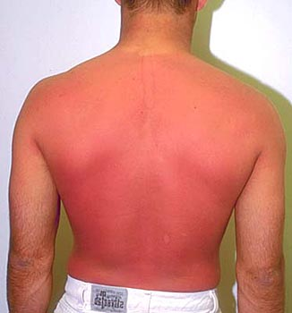
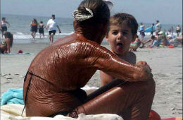
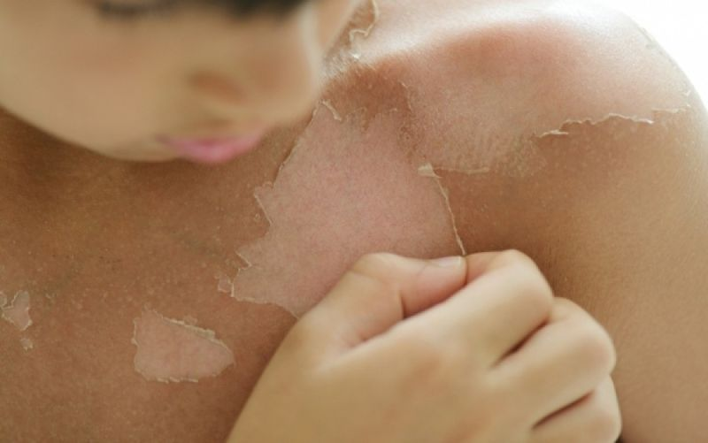
Προκαλεί μαύρισμα, κοκκίνισμα, ξεφλούδισμα και γήρανση του δέρματος.

Slide 9
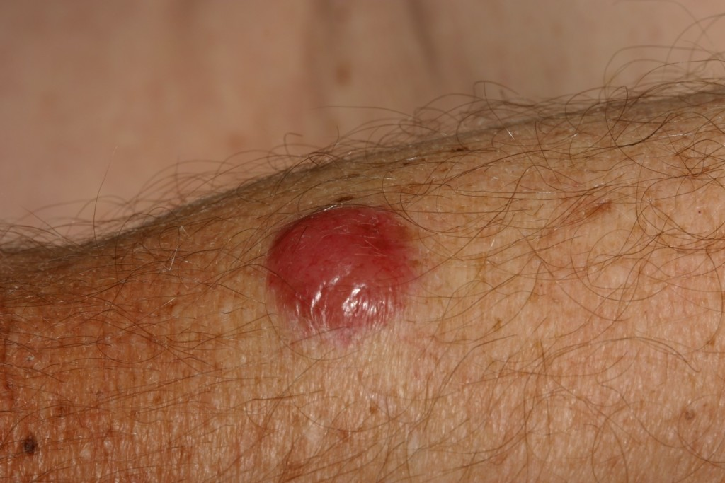
Οι υπεριώδεις ακτίνες με τα πιο μικρά μήκη κύματος (έχουν μεγαλύτερες συχνότητες, άρα είναι πιο δραστικές) προκαλούν δερματικές αλλοιώσεις και αποτελούν αιτία εμφάνισης καρκίνων.
Το μαύρισμα του δέρματος οφείλεται στη χρωστική ουσία μελανίνη που παράγει ο οργανισμός, για να προστατευθεί από την υπεριώδη ακτινοβολία.
Ένα συγκλονιστικό βίντεο (χρήση κάμερας με υπεριώδεις ακτίνες) για τις δερματικές αλλοιώσεις από την ηλιακή ακτινοβολία.

Slide 10
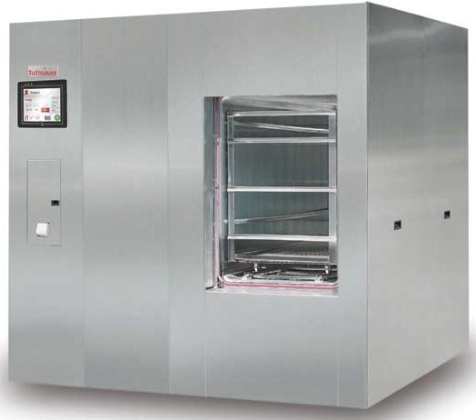
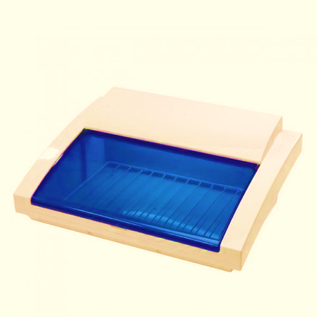
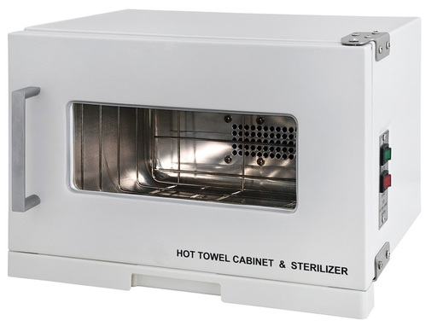
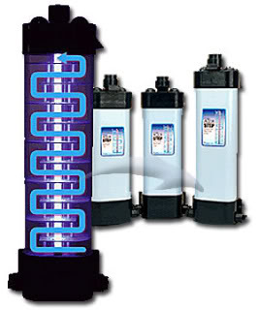
Έχει μικροβιοκτόνο ικανότητα.
Χρησιμοποιείται για την αποστείρωση χώρων και εργαλείων σε μικροβιολογικά εργαστήρια, σε ιατρικές και φαρμακευτικές εγκαταστάσεις, στην αποστείρωση του νερού (π.χ. ενυδρεία), σε χώρους περιποίησης.
Αποστειρωτής για λίμες, βούρτσες
Αποστειρωτής για πετσέτες
Αποστειρωτής νερού ενυδρείων
Νοσοκομειακός κλίβανος αποστείρωσης

Slide 11
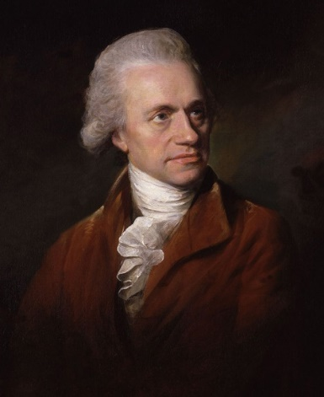
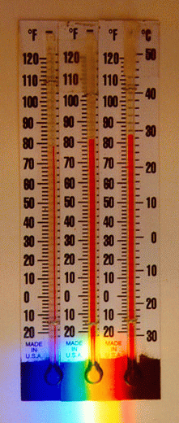
Το 1800, ο Γερμανός (μετέπειτα Βρετανός) William Herschel διαπίστωσε την ύπαρξη ακτινοβολίας πέραν του ερυθρού.
Τοποθετώντας ένα θερμόμετρο σε διάφορες θέσεις στο ορατό φάσμα (και πέραν αυτού) του ηλιακού φωτός, διαπίστωσε αυξανόμενη θερμοκρασία και πέραν του ερυθρού.
William Herschel
(1738-1822)
Αυτή η παρατήρηση μας κάνει να συμπεράνουμε ότι πέραν της ερυθρής περιοχής του ορατού τμήματος υπάρχει μια αόρατη ακτινοβολία που ονομάστηκε ……

Slide 12
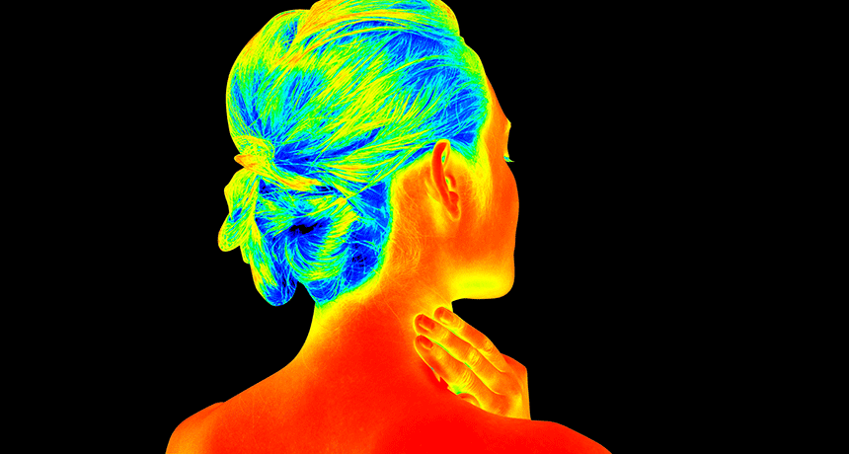
Υπέρυθρη Ακτινοβολία

Slide 13
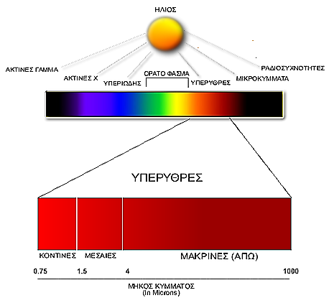
Η υπέρυθρη ακτινοβολία συνήθως εκπέμπεται από όλα τα σώματα που έχουν κάποια θερμοκρασία. Έχει μήκος κύματος μεγαλύτερο (περίπου) των 700nm και μικρότερο του 1mm.
700nm < λ_{υπέρυθρης} < 1mm (10⁶ nm)
ΑΚΤΙΝΕΣ γ
ΟΡΑΤΟ
ΡΑΔΙΟΚΥΜΑΤΑ
ΑΚΤΙΝΕΣ Χ
ΥΠΕΡΙΩΔΕΙΣ
ΥΠΕΡΥΘΡΕΣ
ΜΙΚΡΟΚΥΜΑΤΑ
ΥΠΕΡΥΘΡΕΣ
ΚΟΝΤΙΝΕΣ
ΜΕΣΑΙΕΣ
ΜΑΚΡΙΝΕΣ (Far)

Slide 14
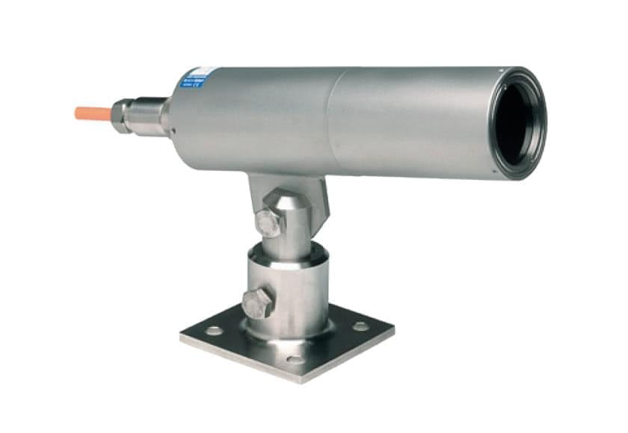
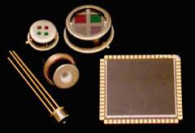
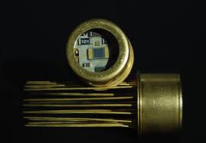
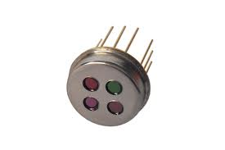
Η υπέρυθρη ακτινοβολία ανιχνεύεται με ειδικά όργανα, τους φωρατές (ανιχνευτές) υπερύθρου, μέσω μετατροπής της ενέργειάς της σε άλλες μορφές ενέργειας.

Slide 15
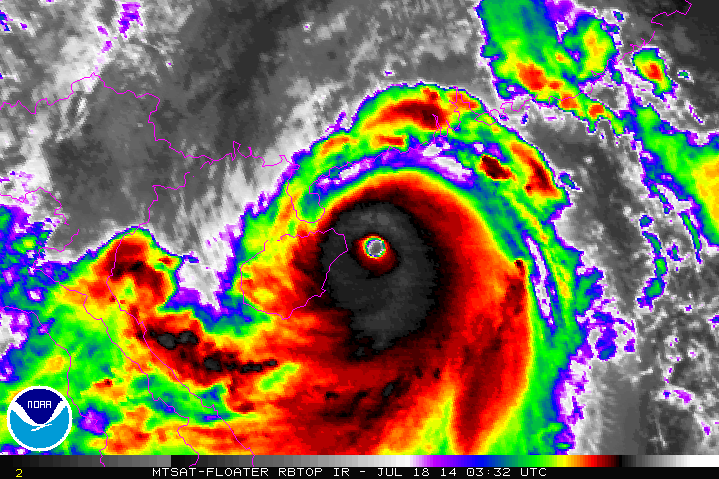
Ιδιότητες Υπέρυθρης Ακτινοβολίας
Δορυφορική λήψη του τυφώνα Rammasun με κάμερα υπερύθρων, πάνω από τις επαρχίες Hainan και Guangdong της Κίνας, το 2014.

Slide 16
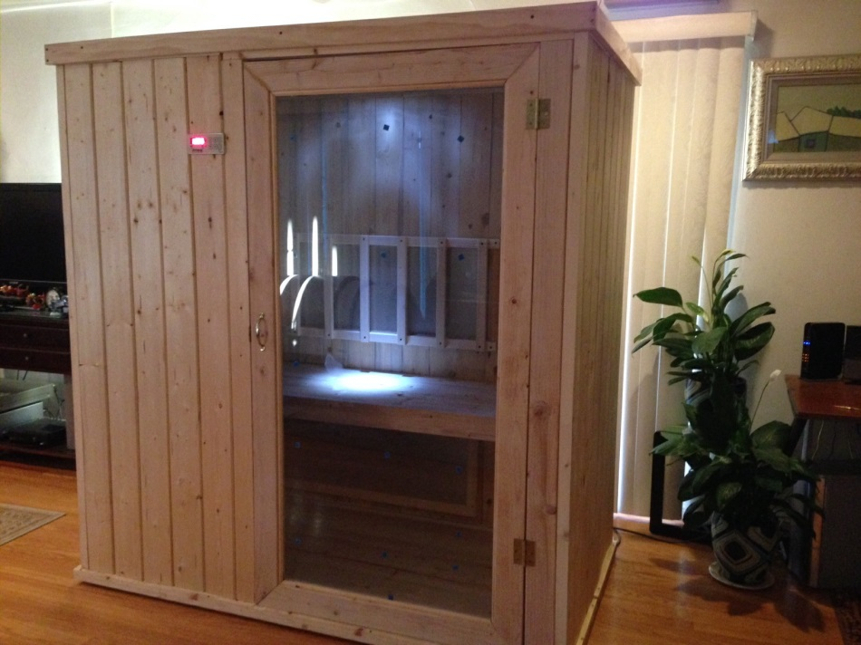
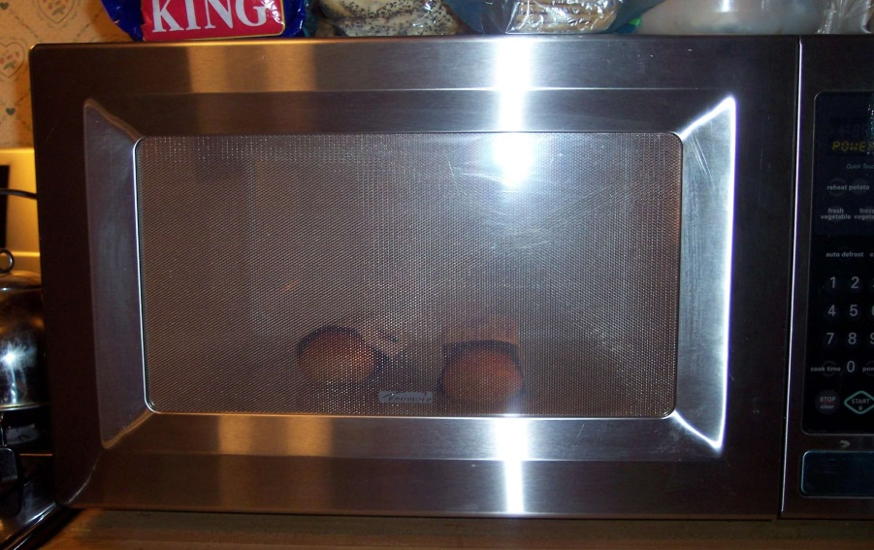
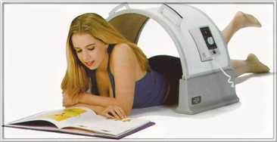
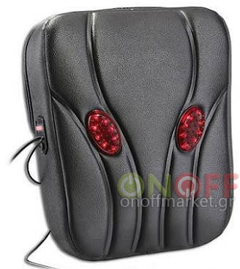
Απορροφώνται επιλεκτικά από διάφορα σώματα και τα θερμαίνουν.
Φούρνος υπερύθρων
Σάουνα
Μαξιλάρι μασάζ
Τοπική διάλυση λίπους

Slide 17
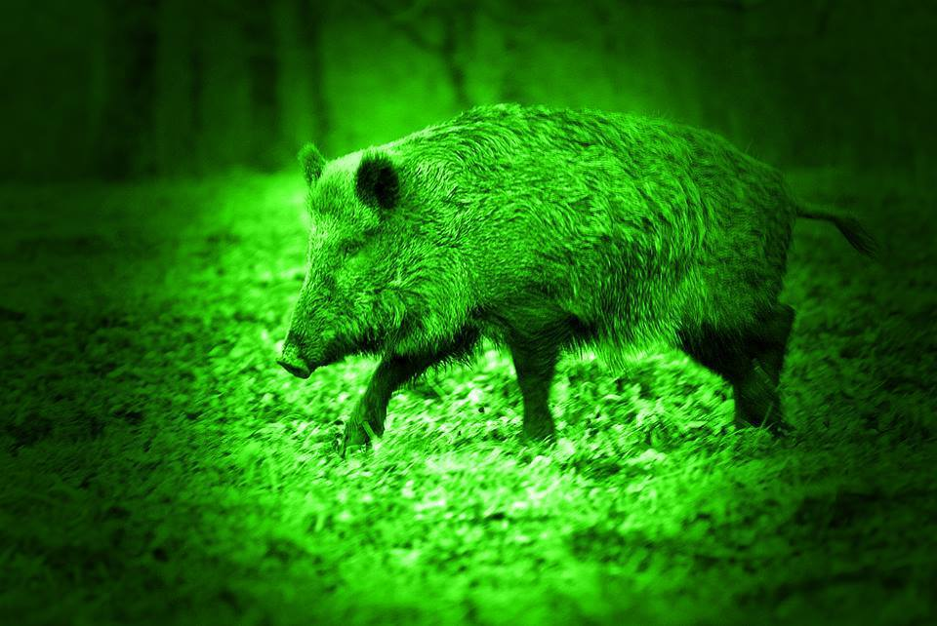
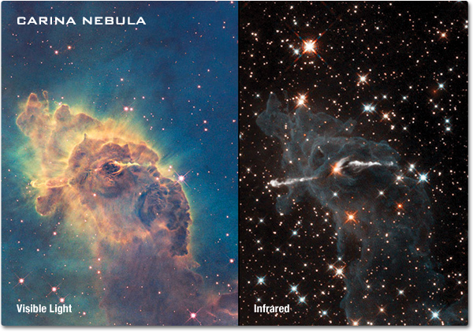
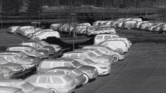
Διέρχονται μέσα από την ομίχλη και τα σύννεφα γιατί δεν απορροφούνται από αέρια. Δεν διαπερνούν στερεά σώματα.
Το νεφέλωμα Carina (Τρόπις)
7500 έτη φωτός από τη Γη
Νυχτερινή λήψη στο υπέρυθρο
στο ορατό
στο υπέρυθρο

Slide 18
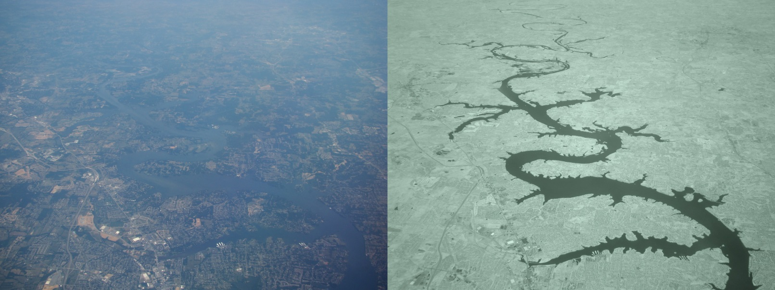
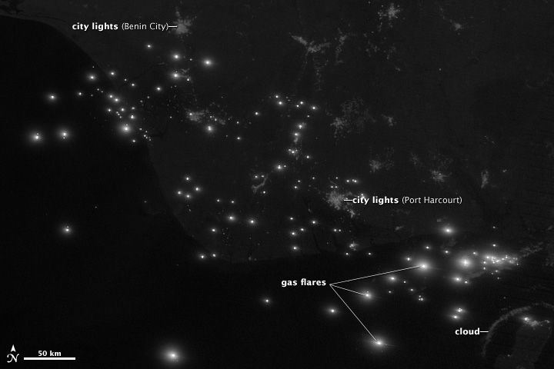
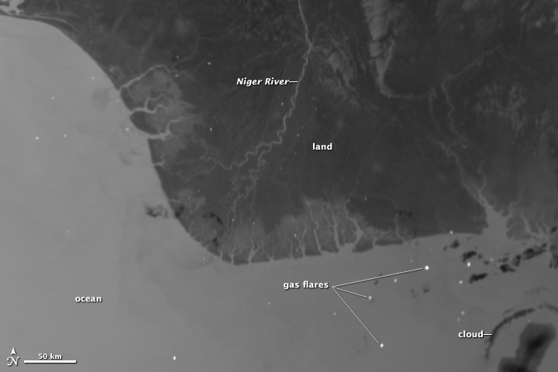
Old Hickory Lake, Tennessee, ΗΠΑ
στο ορατό
στο υπέρυθρο
Benin City, Νιγηρία, Αφρική
Νίγηρας ποταμός
στο ορατό
στο υπέρυθρο

Slide 19
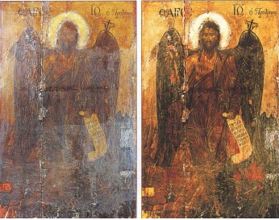
Δεν έχουν χημική δράση και δεν προκαλούν φωσφορισμό.
στο ορατό φαίνεται θολή
στο υπέρυθρο φαίνεται πιο καθαρά

Slide 20
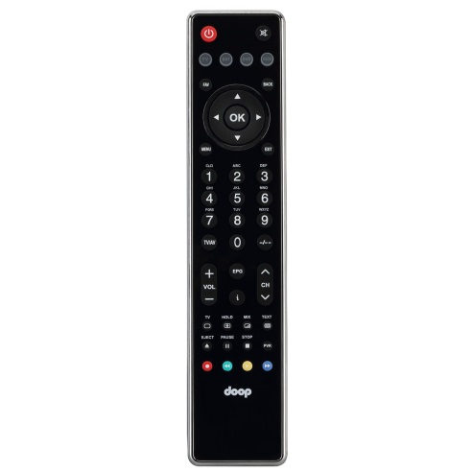
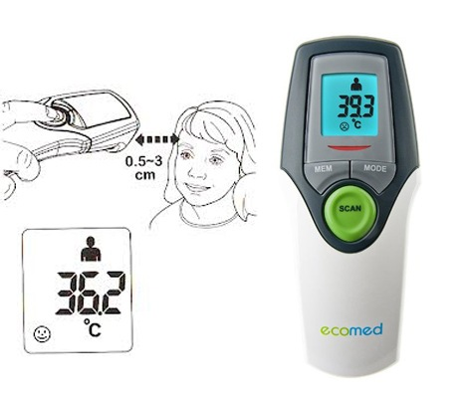
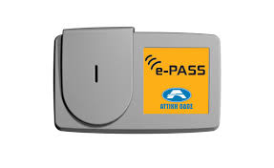
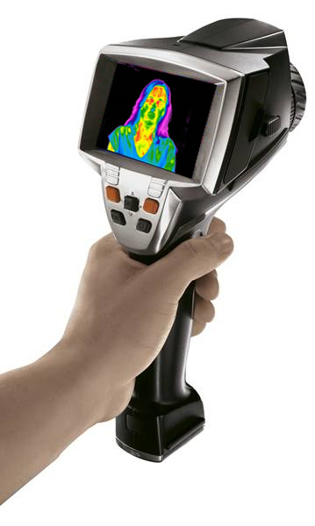
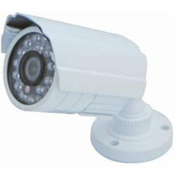
(Μερικές) Χρήσεις των Υπέρυθρων ακτίνων
Για θερμομέτρηση από απόσταση
(τέτοια θερμόμετρα χρησιμοποιούνται για τον έλεγχο τυχόν προσβολής από τον κορωνοϊό SARS-CoV-2)
Σε τηλεκοντρόλ
Στην ηλεκτρονική διέλευση στους αυτοκινητόδρομους (e-pass)
Σε θερμικές κάμερες και ανιχνευτές
Στην ασύρματη σύνδεση δικτύων υπολογιστών ή με κινητά τηλέφωνα
(ιδιαίτερα πριν την ανακάλυψη του Bluetooth)

Slide 21
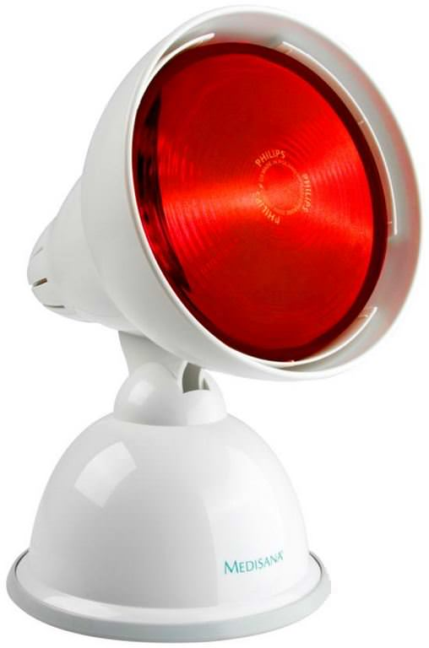
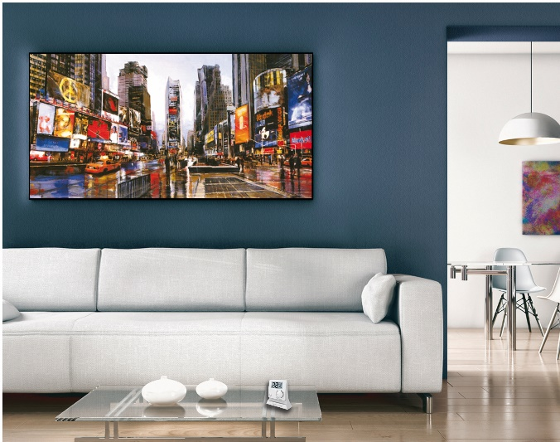
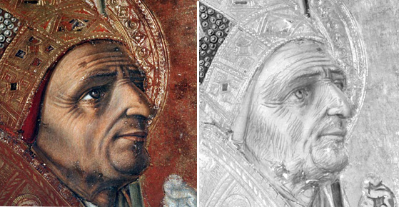
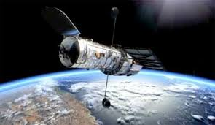
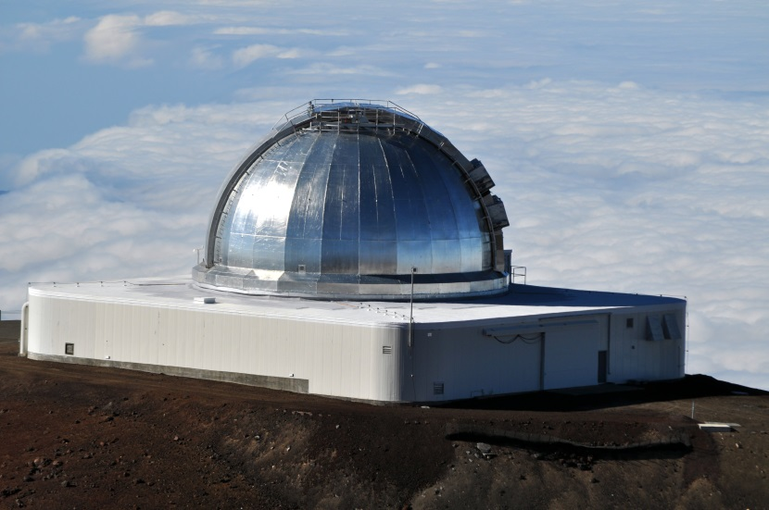
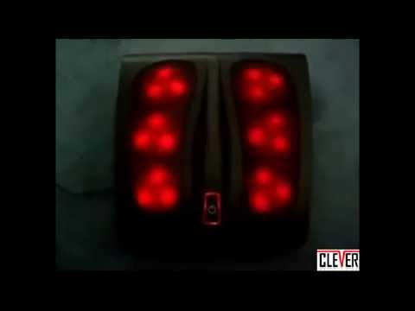
Σε αστρονομικά τηλεσκόπια (αστρονομία υπέρυθρης ακτινοβολίας) IRAS, SIRTF, SOFIA
Για τη συντήρηση έργων τέχνης
Για θέρμανση χώρων
Για ιατρικές θεραπείες
Λάμπα για μυικούς πόνους
«Πίνακας» Θερμάστρα
Διαστημικό τηλεσκόπιο Herschel
Τηλεσκόπιο της NASA στη Χαβάη
Για τις πατούσες

Slide 22
Η ΓΗ στο υπέρυθρο (το 2019)
Από την συσκευή της NASA Atmospheric Infrared Sounder (AIRS)

Slide 23
… και ο ίδιος πύθωνας στο υπέρυθρο!
F
Ένας πύθωνας στο ορατό …

Slide 24
F
… και Θερμόαιμα ζώα.
Ψυχρόαιμα …

Slide 25
Ένα παραθαλάσσιο αστικό τοπίο
σε Ορατό
και σε Υπέρυθρο
Το κόκκινο - κίτρινο είναι οι πιο θερμές περιοχές (κτίρια-δρόμοι)
Το μπλέ - πράσινο είναι οι ψυχρότερες (νερό-βλάστηση)

Slide 26
Το ανθρώπινο σώμα
Το ένα πόδι είναι τραυματισμένο

Slide 27
Νυκτερινή όραση
Κράνος με διόπτρες για νυκτερινή όραση

Slide 28
“Περίεργα” αντικείμενα για… δώρα.
Διακοσμητικό περιβάλλον ενυδρείου
(κάνε αριστερό κλικ στην εικόνα)
Φόρεμα που φέγγει στο σκοτάδι
T-σερτ διαδραστικό στο υπεριώδες
Νύχια που φέγγουν

Slide 29
Στο βίντεο βλέπουμε τα λάστιχα αγωνιστικού αυτοκινήτου μετά την αντικατάστασή τους. Η λήψη έχει γίνει στη διάρκεια αγώνων Nascar, με θερμική κάμερα υπερύθρου.

Slide 30
Μια υπέρυθρη εικόνα του Νεφελώματος της Έλικας (Helix Nebula) στον αστερισμό του Υδροχόου, που τραβήχτηκε με ένα εξελιγμένο τηλεσκόπιο του (ESO). Πολλές φορές αναφέρεται και σαν το Μάτι του Θεού.

Slide 31
Η παρακάτω εικόνα ελήφθη στο υπέρυθρο φως από το διαστημικό τηλεσκόπιο Spitzer της NASA. Βλέπουμε τα διάφορα τμήματα των βραχιόνων του σπειροειδούς γαλαξία Ηλιοτρόπιο, γνωστού και ως Messier 63. Ο Messier 63 βρίσκεται σε απόσταση 37 εκατομμυρίων ετών φωτός από μας.

Slide 32
Παρακάτω δίνονται διευθύνσεις όπου μπορείτε να βρείτε υλικό με θέμα “Υπέρυθρες και Υπεριώδεις ακτινοβολίες”.
Μια άλλη παρουσίαση ppt από τον Βασίλη Παππά (Θετταλός), εδώ.
Παρουσίαση από τον ιστότοπο physiclessons, εδώ.
“Υπεριώδης ηλιακή ακτινοβολία και μπλε φως: Πόσο επικίνδυνα είναι;” από τον ιστότοπο in.gr, εδώ.
Παρουσίαση του πειράματος “Ανιχνεύοντας την υπεριώδη ακτινοβολία” από το Ίδρυμα Ευγενίδου, εδώ.
Παρουσίαση του βίντεο “Η ανακάλυψη της υπέρυθρης ακτινοβολίας”, εδώ.
Φωτογραφίες από το “Herschel Space Observatory”, εδώ και βίντεο από το “Spitzer Space Telescope”, εδώ.
“Το πείραμα του Herschel” από τη NASA, εδώ.
“11 πράγματα που μπορεί να δει ο σκύλος σου και όχι εσύ”, εδώ.
“Πώς γίνεται το μαύρισμα του δέρματος;” από το Open learn, εδώ.

Slide 33
20 Ερωτήσεις πολλαπλής επιλογής για τις Υπέρυθρες και Υπεριώδεις ακτίνες με το πρόγραμμα Hot Potatoes εδώ.
(Στην ανάρτηση μπορείτε ακόμη να βρείτε ένα αρχείο με 20 ερωτήσεις Σωστού – Λάθους με Hot Potatoes κι ένα αρχείο word, με όλες τις παραπάνω ερωτήσεις και τις απαντήσεις τους).

Slide 34
Εφαρμογές

Slide 35
Ερωτήσεις από το σχολικό βιβλίο
( από σελ. 172 )

Slide 36
20. Να αναφέρετε τρεις τουλάχιστον ιδιότητες της υπεριώδους ακτινοβολίας οι οποίες μας πληροφορούν για την ύπαρξή της.
21. Με ποιο τρόπο αντιλαμβανόμαστε ότι πέρα από την ερυθρή περιοχή του φάσματος του ορατού φωτός υπάρχει αόρατη υπέρυθρη ακτινοβολία;
22. Πώς ονομάζονται τα όργανα με τα οποία ανιχνεύεται η υπέρυθρη ακτινοβολία και σε ποια αρχή βασίζεται η λειτουργία τους;

Slide 37
Ερωτήσεις εκτός του σχολικού βιβλίου

Slide 38
1. Να χαρακτηρίσετε τις παρακάτω προτάσεις με Σ αν είναι σωστές ή με Λ αν είναι λάθος.
α. Η ακτινοβολία που έχει μήκος κύματος στο κενό 800nm είναι υπέρυθρη.
β. Οι υπέρυθρες ακτινοβολίες διέρχονται μέσα από την ομίχλη.
γ. Κατά τη διάρκεια της ηλιοθεραπείας το μαύρισμα του δέρματος οφείλεται στη μελανίνη που παράγει ο οργανισμός, για να προστατευθεί από την υπέρυθρη ακτινοβολία.
δ. Οι υπεριώδεις ακτίνες είναι ορατές για το ανθρώπινο μάτι.
ε. Η υπεριώδης ακτινοβολία έχει μεγαλύτερη συχνότητα από την ιώδη.
Σ
Σ
Λ
Λ
Σ

Slide 39
2. Υπέρυθρες ακτινοβολίες χαρακτηρίζονται αυτές για τις οποίες το μήκος κύματός τους λ παίρνει τις παρακάτω τιμές:
α. 400nm < λ < 700nm. β. 1nm < λ < 400nm.
γ. 700nm < λ < 1mm. δ. 100nm < λ < 400nm.
3. Υπεριώδεις ακτινοβολίες χαρακτηρίζονται αυτές για τις οποίες το μήκος κύματός τους λ παίρνει τις παρακάτω τιμές:
α. 400nm < λ < 1000nm. β. 1nm < λ < 400nm.
γ. 700nm < λ < 1mm. δ. 400nm < λ < 700nm.
4. Υπέρυθρη ακτινοβολία διαδίδεται σε διάφορα οπτικά μέσα. Το μήκος κύματος της ακτινοβολίας θα έχει την μεγαλύτερη τιμή όταν αυτή διέρχεται από
α. γυαλί. β. χαλαζία. γ. αέρα. δ. πετρέλαιο.

Slide 40
5. Η υπεριώδης ακτινοβολία σε σχέση με την υπέρυθρη
α. έχει μικρότερο μήκος κύματος.
β. έχει μικρότερη συχνότητα.
γ. μεταφέρει μικρότερο ποσό ενέργειας.
δ. έχει διαφορετική ταχύτητα διάδοσης στο κενό.
6. Η υπεριώδης ακτινοβολία
α. είναι ορατή με γυμνό μάτι.
β. δεν προκαλεί αμαύρωση των φωτογραφικών πλακών.
γ. συμμετέχει στη μετατροπή του οξυγόνου της ατμόσφαιρας σε όζον.
δ. δεν προκαλεί το φθορισμό σε διάφορα σώματα.

Slide 41
7. Η υπέρυθρη ακτινοβολία
α. συμμετέχει στη μετατροπή του οξυγόνου της ατμόσφαιρας σε όζον.
β. προκαλεί φωσφορισμό.
γ. απορροφάται επιλεκτικά από διάφορα σώματα.
δ. έχει μικρότερο μήκος κύματος από την υπεριώδη.
8. Η υπεριώδης ακτινοβολία
α. με πολύ μικρό μήκος κύματος δεν προκαλεί βλάβες στα κύτταρα του δέρματος.
β. δεν προκαλεί φθορισμό.
γ. δεν προκαλεί αμαύρωση της φωτογραφικής πλάκας.
δ. χρησιμοποιείται για την αποστείρωση ιατρικών εργαλείων.

Slide 42
9. Οι φωρατές είναι ειδικά όργανα με τα οποία
α. αυξάνουμε την ένταση του φωτός.
β. ανιχνεύουμε την υπέρυθρη ακτινοβολία.
γ. ανιχνεύουμε την υπεριώδη ακτινοβολία.
δ. αποκόπτουμε το ορατό φως.
10. Κοινή ιδιότητα της υπεριώδους και της υπέρυθρης ακτινοβολίας είναι ότι
α. γίνονται αντιληπτές από το ανθρώπινο μάτι.
β. συμμετέχουν στη μετατροπή του οξυγόνου της ατμόσφαιρας σε όζον.
γ. προκαλούν θέρμανση κατά την απορρόφησή τους από διάφορα σώματα.
δ. τις βρίσκουμε στην ίδια περιοχή του φάσματος λευκού φωτός.

